Slide 1
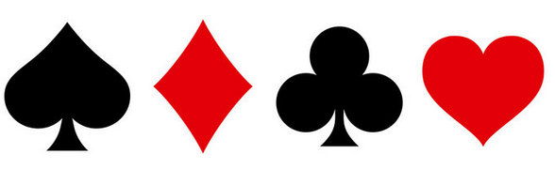
Bridgen jatkokurssi
Oppitunti 7: Pelinvienti II
Pelinvientitekniikoita

Slide 2
Laske, laske ja laske
- Ehkä haluat nauttia pelaamisesta, ja laskeminen tuntuu turhan työläältä. Se on aivan hyväksyttävää, mutta silloin et voi odottaa hyviä tuloksia. *
Kaikki edistyneemmät pelinvientitekniikat vaativat pelinviejältä kykyä:
Laskea pelatut kortit kaikista neljästä väristä koko pelin ajan
Hahmottaa jäljellä olevien korttien jakauma puolustajien välillä perustuen
Pelaamisen aikana saatuun informaatioon mm. lähtökortista, sakauksista ja merkinannoista sekä värien pituuksista
Tarjouksiin (tehtyihin tai tekemättömiin)
Jakautuneiden kuvien periaatteeseen
Vapaiden paikkojen periaatteeseen
Helpoimmin hahmotettavia käsiä ensi alkuun ovat mm.:
Estokädet (voima ja sen sijainti, tarjotun värin pituus)
Sangikädet (rajoitettu voima, tasainen jakauma)
Jakaumaa tarjouksella näyttäneet kädet (Michael’s / UNT)
*) Bird & Hoffman: Inspired Cardplay (2003, 72)
Notes:
Pelinviejä muodostaa pelin aikana teorian puuttuvien avainkorttien sijainnista
Todennäköisyys sille että kaksi puuttuvaa kuvaa ovat jakautuneet puolustajien kesken on huomattavan suuri

Slide 3
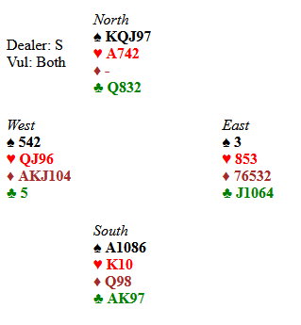
Tiedon hankkiminen
1. Mitä päätelmiä voit tehdä tarjoussarjasta?
2. Mitä uhkia tunnistat?
3. Miten lähtisit selvittämään puolustajien jakaumaa?
A♦
SOUTH WEST NORTH EAST
1♠ 2♦ 4♦ PAS
5♣ PAS 5♥ PAS
6♣ PAS 6♦ PAS
7♠ PAS PAS PAS
Notes:
Päätelmiä:
Lännellä on vähintään viisi korttia ruutua
Lännellä on pääosa puuttuvista pisteistä
Lännellä ei ole 5 kortin yläväriä
Uhkia:
Ristin 4-1 sitsi
Selvittäminen:
Lähdetään kuppaamaan herttoja ja poistamaan valtteja jotta saadaan laskettua lännen jakauma (uhkaa ylikupista ei ole)
Hertan 6-1 –jakauman todennäköisyys on 7% ilman tietoa muista väreistä ja nyt kun tiedetään 5k ruutu, todennäköisyys nousee hieman
Pelinvienti: kupataan ruutu pöytään, herttaa kurkolle ja ässälle ja kuppi. Valtilla pöytään ja herttakuppi. Kolme valttikierrosta joista viimeisele valtille heitetään käden ruutu. Länsi on tunnustanut kaikkiin.

Slide 4
Tiedon hankkiminen
Pelinvienti
Kupataan ruutu pöytään, herttaa kurkolle ja ässälle ja kuppi. Valtilla pöytään ja herttakuppi.
Vielä kaksi valttikierrosta, joista viimeiselle valtille heitetään käden ruutu. Länsi on tunnustanut kaikkiin. Itä on tunnustanut ensimmäiseen valttikierrokseen.
A♦
SOUTH WEST NORTH EAST
1♠ 2♦ 4♦ PAS
5♣ PAS 5♥ PAS
6♣ PAS 6♦ PAS
7♠ PAS PAS PAS
Notes:
Lasketaan lännen jakauma:
Vähintään viisi ruutua
Tasan neljä herttaa
Tasan kolme pataa
= enintään singeli risti!!

Slide 5
Koko jako
SOUTH WEST NORTH EAST
1♠ 2♦ 4♦ PAS
5♣ PAS 5♥ PAS
6♣ PAS 6♦ PAS
7♠ PAS PAS PAS
Notes:
Lasketaan

Slide 6
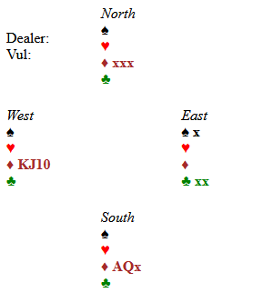
Kiinni-istutus, eli ”impeetti”
Luodaan loppupelissä tilanne, jossa vastustajalla kiinni joutuessaan ei ole muuta mahdollisuutta kuin antaa pelinviejälle tikki
Kolmen kortin lopputilanteessa pelinviejä pelaa pienen kortin kädestään jättäen lännen kääntämään AQ –haarukkaan.
Länsi oli avannut 2♦
Pelinviejä pelasi muut värit pohjaan jolloin lännelle jäi vain ruutua.
Notes:
Ruutumaskia ei kannata yrittää, koska pelinviejä tietää että se tarjoussarjan perusteella ei käy

Slide 7
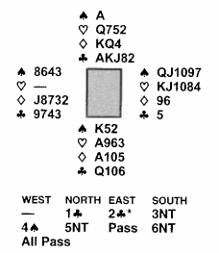
Kiinni-istutus, eli ”impeetti”
Kiinni-istutus edellyttää, että puolustajalta joka lyödään kiinni on ensin eliminoitu turvalliset vaihtehdot päästä ulos korteistaan
Idän 2♣ -tarjous lupaa vähintään viisi korttia molemmissa yläväreissä. Sinulla on 11 tikkiä, ja tiedät nyt kaikkien herttojen olevan idällä.
Notes:
Toinen nimitys: eliminaatio

Slide 8
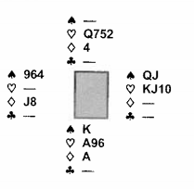
Kiinni-istutus, eli ”impeetti”
Kun viiden kortin lopputilanteessa pelaat ruutuässän, ei idällä ole hyviä sakausvaihtoehtoja.
Jos hän luopuu hertasta, pelaat vain herttaa ja pöydästä pieni – saat herttatikin pitkällä hertalla.
Jos hän luopuu padasta, otat patakuninkaan ja lyöt hertalla kiinni kääntämään kuninkaan alta.
PELINVIEJÄ
Notes:
Toinen nimitys: eliminaatio

Slide 9
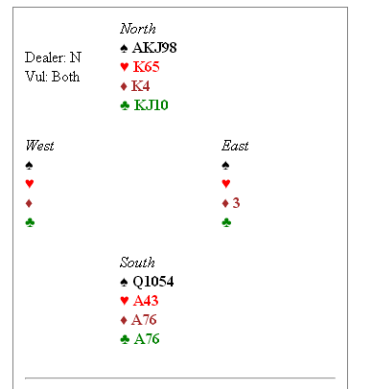
Eliminaatiolla 100% kotipeli
6S/N
Ruutukolmonen lähtöön
Valtti istuu 3-1

Slide 10
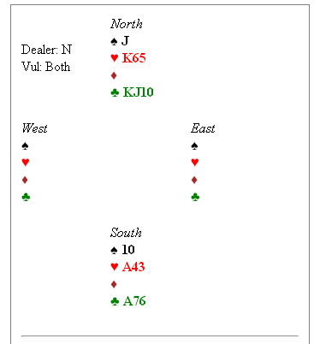
Eliminaatiolla 100% kotipeli
Kuppaa yksi ruutu eliminoidaksesi muut värit. Poista valtti. On tärkeää että kummassakin kädessä on valtti jäljellä.
Kun pelaat iso hertta, iso hertta, lisää herttaa niin kiinni oleva vastustaja joutuu antamaan sinulle aina tikin huolimatta kumpi vastustaja on kiinni tai mitä hän kääntää.

Slide 11
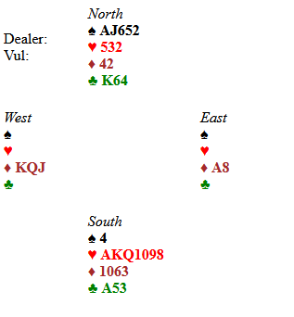
Menevä menevälle
Pelaat Etelän kädestä neljää herttaa. Länsi lähtee ruutukuninkaalla, jonka itä ottaa yli ässällä ja palauttaa kahdeksikon lännen jätkälle.
Länsi jatkaa ruuturouvalla.
Montako tikkiä sinulla on?
Miten pelaat?

Slide 12
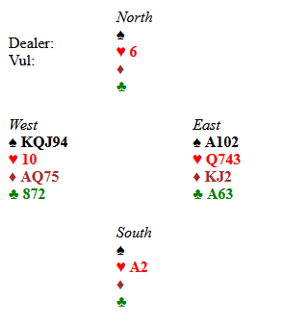
Menevä menevälle
Pohjoinen lähtee neljää pataa vastaan pienellä hertalla. Etelä ottaa ässän ja palauttaa herttaa.
Miten menevä menevälle –tekniikka voi auttaa sinua?
Notes:
Heitä menevä risti pois, herttarouva kasvaa toiselle ristisakaukselle

Slide 13
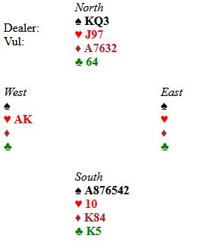
Menevä menevälle
Länsi on tarjonnut herttaa, ja lähtee etelän 4S -peliin pelaamalla herttakuninkaan ja herttaässsän.
Mitä uhkia näet?
Miten “menevä menevälle” voi auttaa sinua?
Notes:
Uhka: ristin ajaminen kuninkaan läpi ennen kuin ruutu on saatu nostettua.
Toiselle hertalle heitetään ruutu, jotta itää ei päästetä pelissä kiinni

Slide 14
Lopuksi... Vinkkejä parempaan peliin
Ole hyvä partneri.
Laskeminen, laskeminen, laskeminen!!!
Lue bridgekirjoja ja –lehtiä ja kysele neuvoja kokeneemmilta pelaajilta.
Käy aina jaot läpi kilpailun jälkeen yhdessä partnerin kanssa. Onko paikkoja joita pitäisi sopia jatkoa varten? Missä löytyy parannettavaa?
Älä näytä vastustajille korttejasi.
Älä koskaan ota korttia kädestäsi ennen kuin edellinen käsi on pelannut.
Keskity pelitilanteeseen ja pelaajien reaktioihin.
Pelaa huolellisesti, vaikka se tarkoittaisi pelaamista hitaammin.
Älä pelaa vaistolla.
Ole hyvä ja eettinen vastustaja, mutta pidä puolesi.
Notes:
1.

Slide 15
Lähteitä ja lukusuosituksia
Raimo Iltanen: Bridgen jatkokurssi (1984)
Jeff Rubens: The Secret of Winning Bridge (1969)
Ron Klinger et al.: Understanding the Contested Auction (2001)
Hugh Kelsey: Killing Defense at Bridge (2001)
Pottage & Smith: Golden Rules of Defence (2000)
Louis H Watson: The Play of the Hand at Bridge (1959)
Bird & Hoffman: Inspired Cardplay (2003)
Hugh Kelsey: Bridge Odds for Practical Players (2001)

